Slide 1
Galleria di Opere Giorgio Sperotto

Slide 2
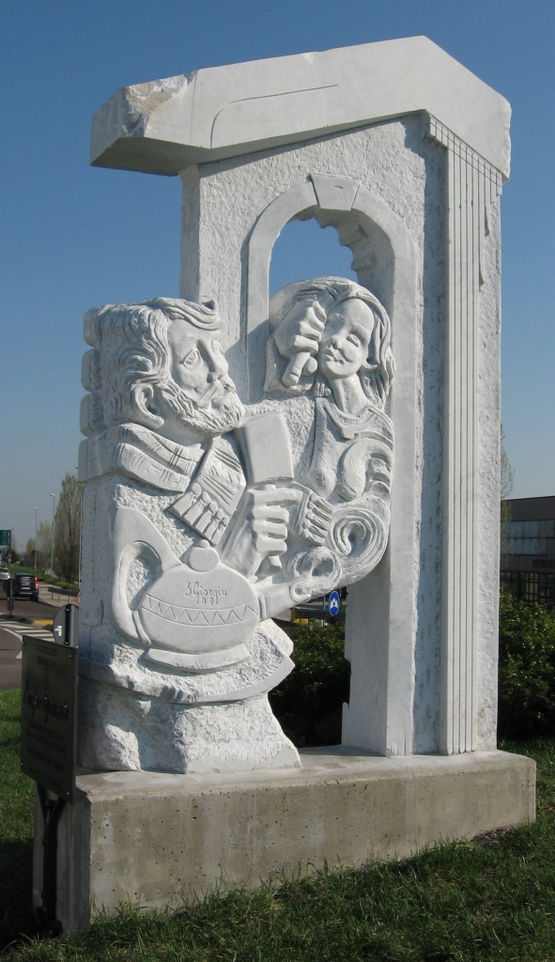
l’Artigiano
E le stesse mani dell’Artigiano si presentano tramutate in potenti ali

Slide 3
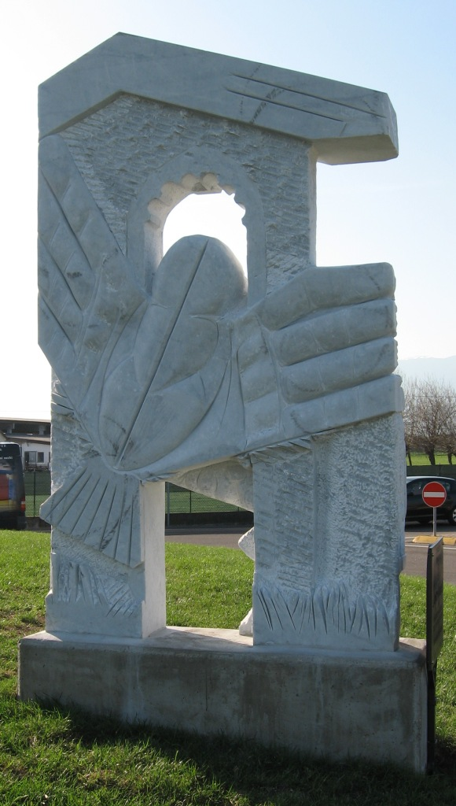
2010 "Mani e Ali" Monumento dedicato agli Artigiani di Thiene (VI)
Testo di spiegazione nella pagina successiva.

Slide 4
"Mani e Ali"
L'Artigiano, con il tocco e la sensibilità di un Artista,
riesce a dar vita alle proprie creazioni,
riversando in esse la propria Anima,
come se uscisse da una lampada magica.
E le stesse mani dell'Artigiano si presentano tramutate,
G di Thiene.v

Slide 5
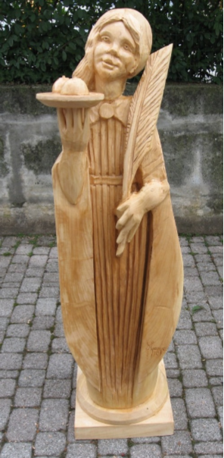
2010 “S.Agata” per Tezze di Arzignano

Slide 6
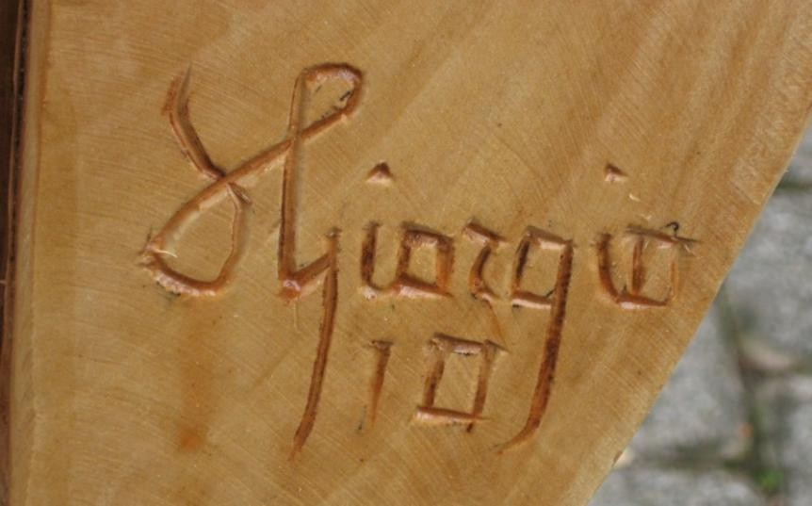

Slide 7
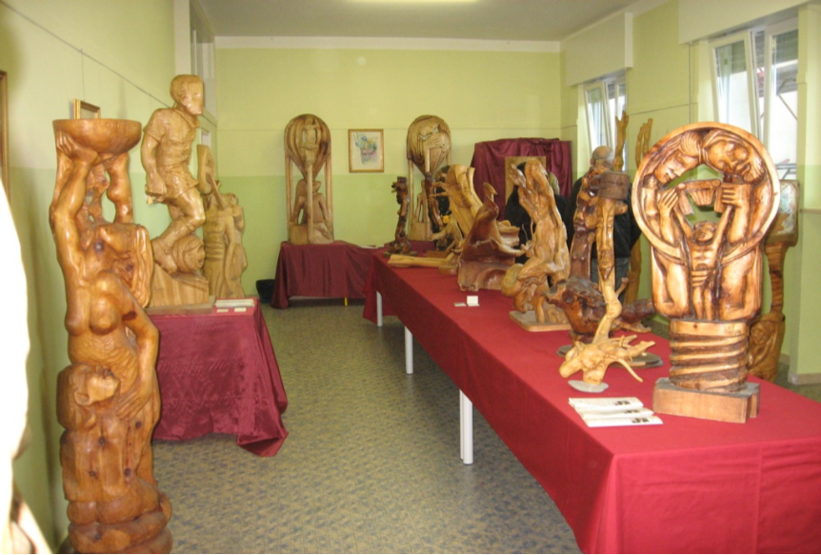
2009 Vista opere alla personale di Monte di malo

Slide 8
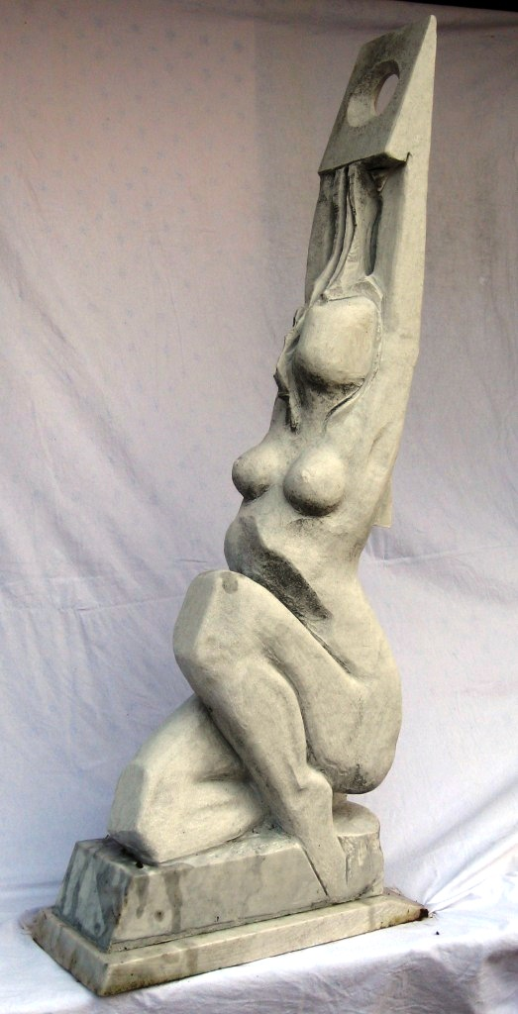
2009 "Abbraccio al sole"

Slide 9
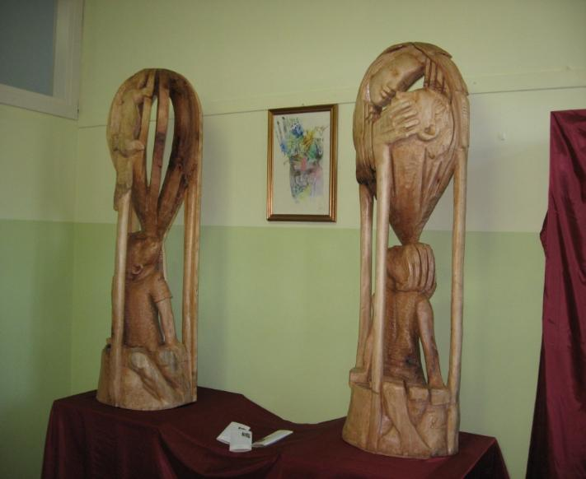
2009 “Mongolfiere”

Slide 10
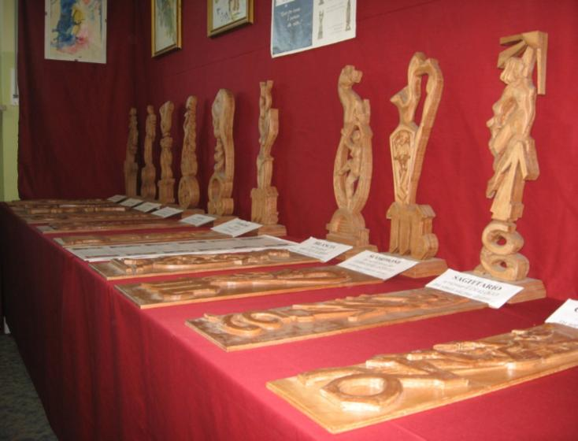
2009 “Lo zodiaco” Esposto alla personale di Monte di Malo

Slide 11
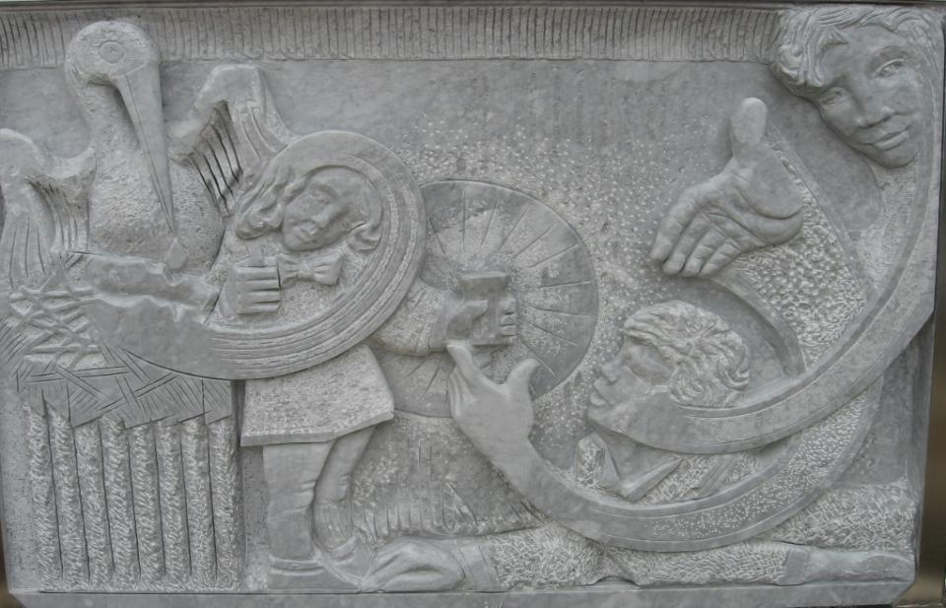
2009 “Reazione a catena” Per il gruppo donatori di sangue di Marano Vicentino testo di spiegazione nella pagina successiva

Slide 12
Reazione a catena Due volti tra gli intrecci nel nido del pellicano. Ricevono nutrimento e futuro dal sangue offerto dal suo petto e generano, grazie ad esso, una mente ed un cuore aperti alle esigenze ed ai bisogni degli altri. La loro creatura, ancora in età scolare, trova del tutto naturale fermarsi ad offrire un bicchier d’acqua, elemento vitale pienamente alla sua portata, ad un assetato affranto. …ed ecco il miracolo ! La mano di lui protesa a ricevere si tramuta in alto in una mano disponibile ed aperta verso l’esterno dal bassorilievo, sensibile ai problemi di tutti. Il suo viso, alterato e chiuso nel bisogno, si trasforma in un volto sereno e sorridente, pronto ad arricchire la comunità della sua compartecipazioine. Bassorilievo esposto vicino alla Biblioteca di Marano Vicentino

Slide 13
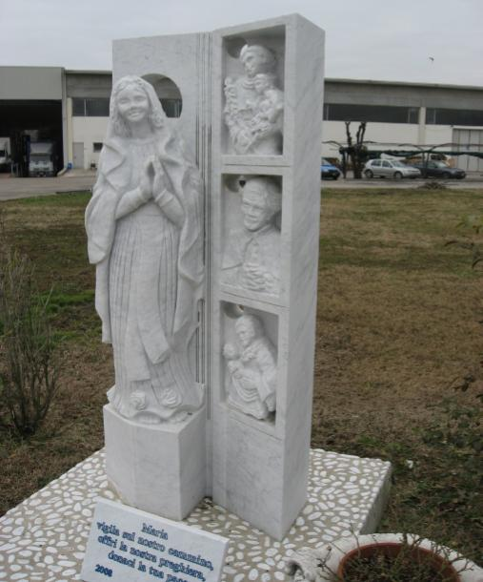
2008 “Dall’acqua la vita” Gruppo Devozionale Marmoreo testo di spiegazione nella pagina successiva

Slide 14
Dall’acqua la vita Dal Cielo scende l’acqua rappresentata dalle feritoie verticali. E verso la Sorgente Maria Immacolata rivolge tutta la sua attenzione subito dopo aver ricevuto dalla Stessa, lei, ancora giovana fanciulla, la comunicazione di essere stata scelta fin dalla creazione del mondo quale Madre Vergine del Salvatore. Lusingata risponde alla chiamata con un gioioso FIAT, pienamente fiduciosa nel Progetto di Dio, nonostante i limiti della sua umanità. A Lei accorrono riconoscenti per la sua accettazione incondizionata, fulgidi esempi ed invito suggerito a ciascuno di noi ad accogliere con altrettanto amore il frutto della sua elezione, S.Antonio da Padova, subito pronto a prendere tra le sue braccia il suo Figlioletto, S,Giovanni Bosco, che ha tradotto e vissuto l’amore per lui invisibile in amore per tutti i ragazzi con cui ha cercato il contatto, S.Gaetano Thiene che durante la sua prima messa nel giorno dell’Epifania del 1517 ebbe la visione della Madonna che gli affidava il suo Bambino a rappresentare con la sua tenera età tutti i deboli del mondo. L’ACQUA presenza salvifica nella storia di Lourdes elemento di riferimento indispensabile per la Ditta Dal Degan. Opera esposta presso la loro sede di Mason Vicentino

Slide 15
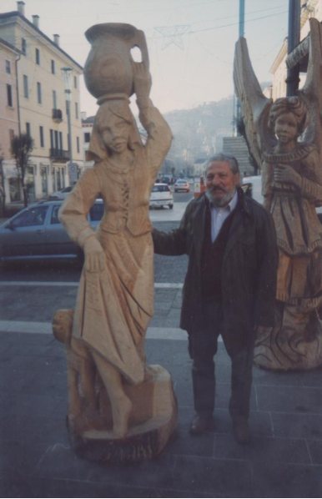
2008 “La portatrice d’acqua” e “L’angelo” Realizzate per il presepio di Arzignano

Slide 16
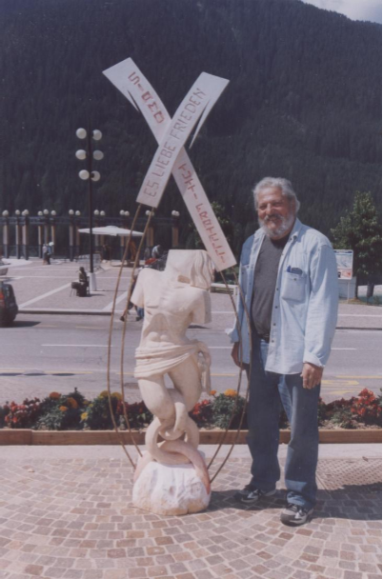
2008 “Fronti Diversi Stesso Sentire” Auronzo di Cadore
testo di spiegazione nella pagina successiva.

Slide 17
Fronti diversi, stesso sentire
sulla guerra del 1915-18
I soldati in trincea si scambiamo
messaggi inneggianti alla pace.
Gli Italiani scrivono in tedesco "viva la pace"
cui gli Austriaci rispondono, in perfetto italiano, "Siamo tutti fratelli".
I biglietti, in aria sulla linea di confine, si intrecciano
formando una croce, un nuovo Cristo
condannato dal disaccordo tra i popoli.
IiI
""

Slide 18
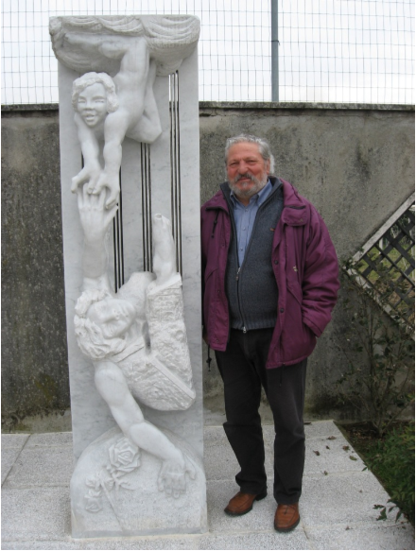
2007 “Distacco” Cimitero di Villaraspa di Mason testo di spiegazione nella pagina successiva

Slide 19
Distacco Il momento in cui l’anima si accomiata serena dal corpo. Grazie ad esso ha potuto venire a vita e maturare esperienze ed emozioni. Il destino che l’attende è diverso, sicuramente migliore - come dopo l’esame di maturità o la laurea – ma questo non impedisce un sentimento di riconoscenza e di nostalgia per quelle cellule indispensabili per il suo formarsi, svilupparsi e crescere e muoversi per le vie del mondo alla ricerca della propria specifica identità, in un ambito di libertà per quanto relativo sempre proporzionale. Sarebbe bello che quei libri – il nostro corpo – su cui abbiamo tanto faticato e sudato fossero utilizzati, tutti o in parte, per portare altre menti alla riuscita scolastica! Ma non è che tale passo obbligato sia scevro da preoccupazioni: Dove? Quando? Come? Le conoscenze più approfondite non sanno dar risposte.

Slide 20
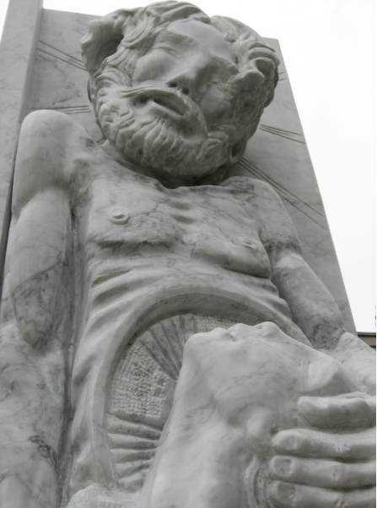
2007 “Compagno di Viaggio” Cimitero di Mason testo di spiegazione nella pagina successiva

Slide 21
Compagno di Viaggio Il Cristo, col suo risorgere, ci fa ben capire che con la sua morte terrena
non è tutto finito: è solo finito il tempo di scuola che dopo l’indispensabile esame ci porta a vivere in piena libertà ed autonomia, dove potremo davvero dimostrare
quello che veramente siamo. Per Lui, dopo, il trionfo. Quale miglior viatico?! Una garanzia! Per questo scende a stringersi al plesso solare il volto della giovane-l’anima preoccupata di ciascuno di noi-per rasserenarla ed introdurla soavemente nella
nuova dimensione. Non c’è più da aver paura…e lasciamo alla terra quel che è della terra, sperando che sia fertile per altre vite

Slide 22
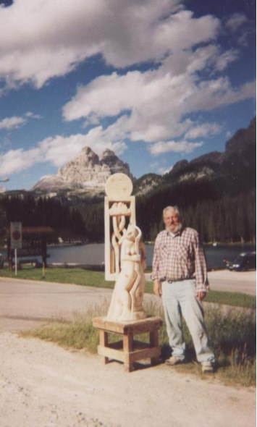
2007 “Veste di cocci” Lago di Misurina

Slide 23
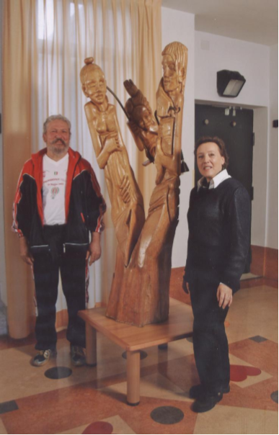
2005 “Famiglia” Momento della consegna della scultura all’istituto Valbella di Schio

Slide 24
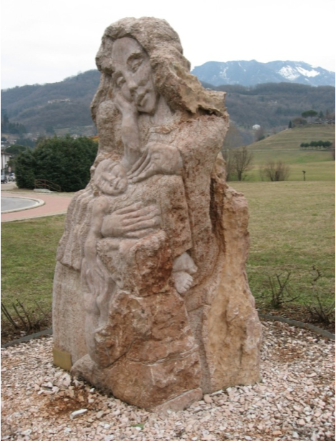
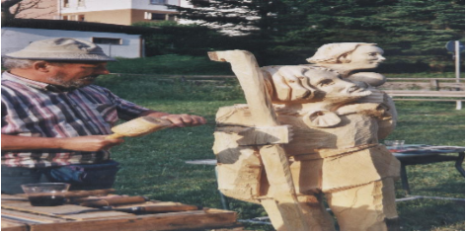
2004 Schio (S. Trinità) Sasso Mariano “La Madonna col Bambino ed un orante”

Slide 25
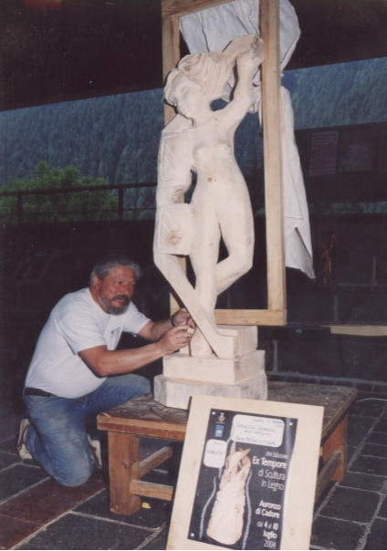
2004 “Non vedo l’ora” In omaggio alle Occhialerie Bellunesi

Slide 26
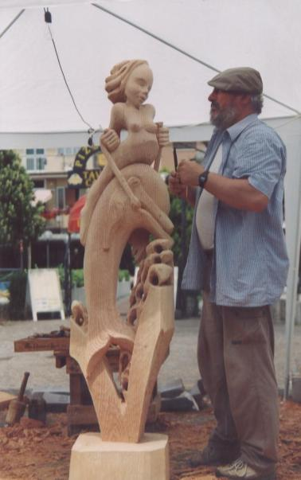
2003 Eraclea Mare “Ariete marino” Una ragazzina cavalca un delfino

Slide 27
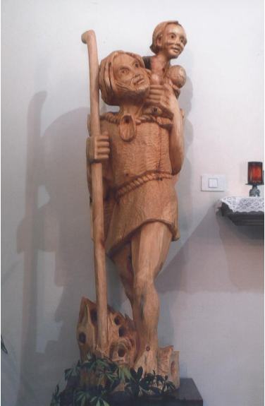
2002 “S.Cristoforo” per la chiesa Parrocchiale di Tonezza

Slide 28
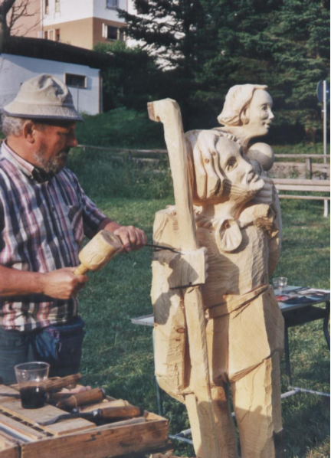
2002 “S.Cristoforo” in lavorazione

Slide 29
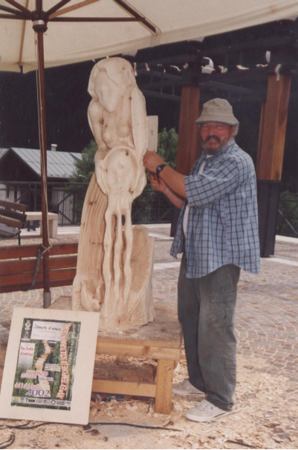
2002 “La ninfa degli Alpini”

Slide 30
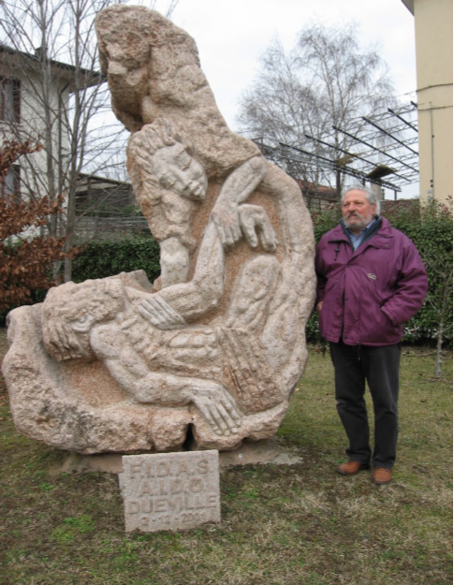
2001 Chi ci soccorre ci appare come un angelo. Per il gruppo donatori di sangue di Dueville

Slide 31
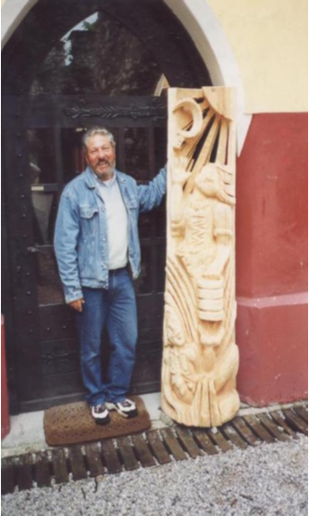
2001 Reith (Austria) “S.Nothburga”

Slide 32
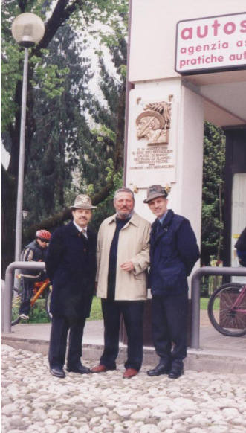
2001 “Busto al Bersagliere” in bronzo, apposto in una via di Feltre

Slide 33
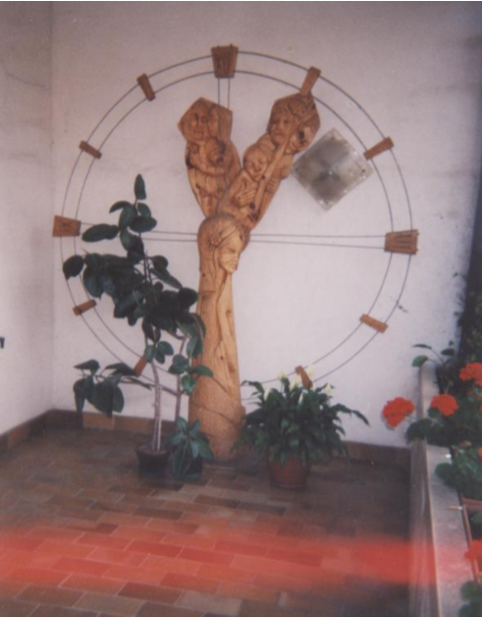
2000 “L’orologio della vita” testo di spiegazione nella pagina successiva.

Slide 34
2000 L’orologio della vita La lancetta dei minuti, più lunga, rappresenta una deposizione: i momenti tristi della vita. Ogni 12 ore cela del tutto quella più corta e più in profondità che rappresenta una natività…ma la nasconde per poco e non toglie la consapevolezza che essa continua ad esistere col suo ricordo di gioia. Tutto passa ma non i ricordi lieti.

Slide 35
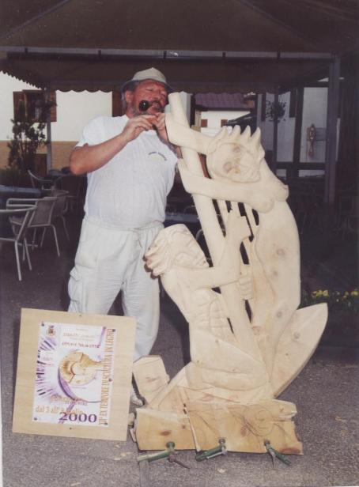
2000 “Motonautica”

Slide 36
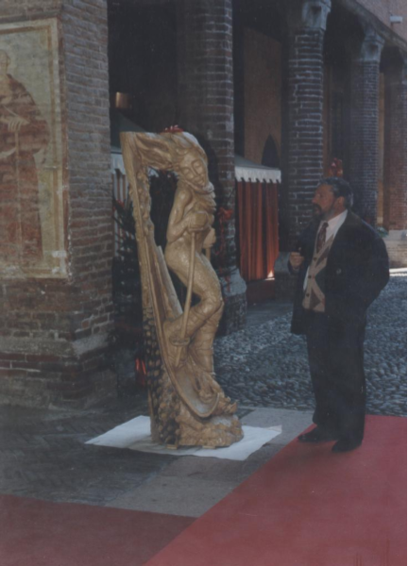
1999-2000 “Sciatrice” All’ingresso dell’esposizione personale presso il Castello inferiore di Marostica

Slide 37
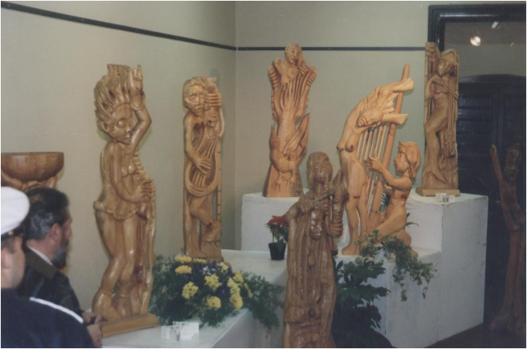
1999-2000 “Musicanti” in mostra al castello inferiore di Marostica.

Slide 38
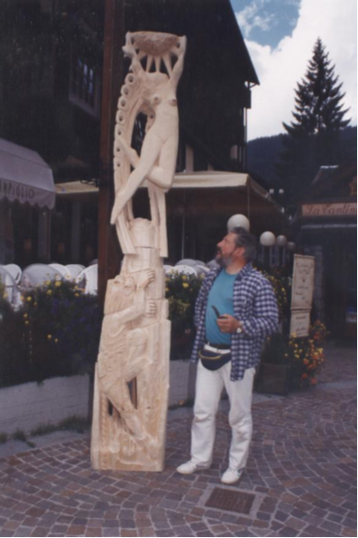
1999 100 anni dalla conquista del Campanil Basso Madonna di Campiglio

Slide 39
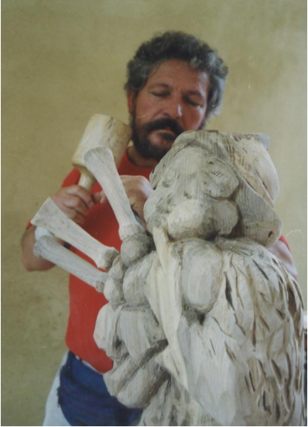
1997 “Zampognaro” Per il presepio di Motta di Livenza

Slide 40
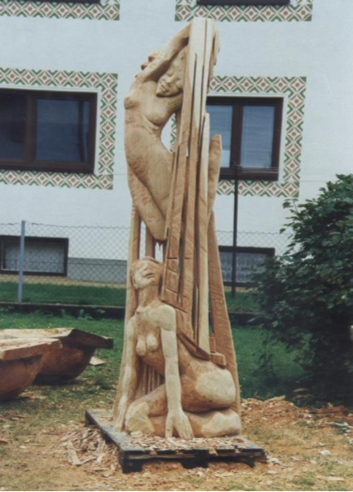
1997 Bad Haring (Austria) “Un angelo soccorre una indigente” Per il locale centro di cura.

Slide 41
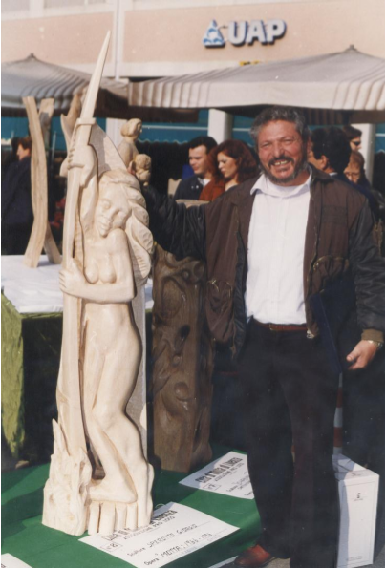
1996 “Surf” A ricordo della problematica alluvione del 1966 a Motta di Livenza

Slide 42
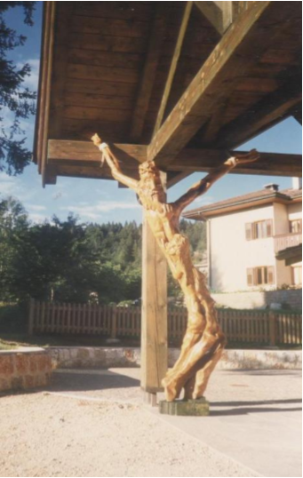
1996 “Cristo in ulivo” davanti al centro congressi di Lavarone. L’umanità sta giocando incosciente con la barba del Redentore: ha due volti, uno rivolto a noi, l’altro diretto alla meta.

Slide 43
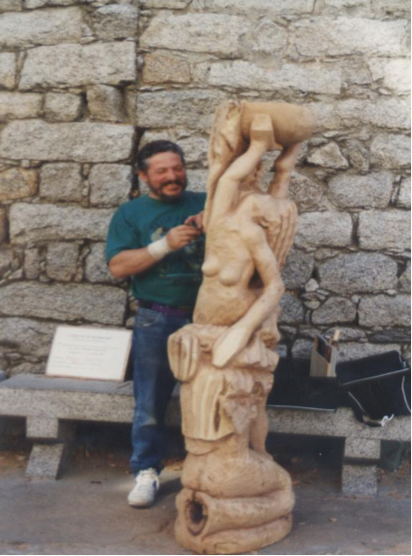
1996 Buddusò “Cin cin alla vita”

Slide 44
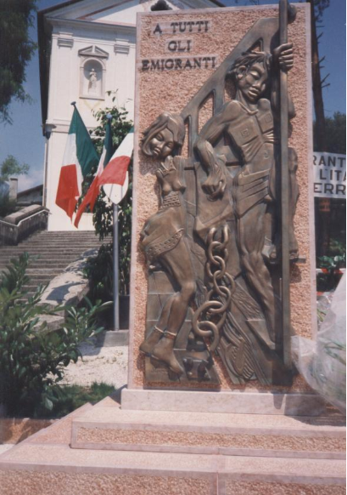
1994 Pedavena “Monumento in bronzo all’Emigrante” Una catena trattiene la valigia alla pensilina

Slide 45
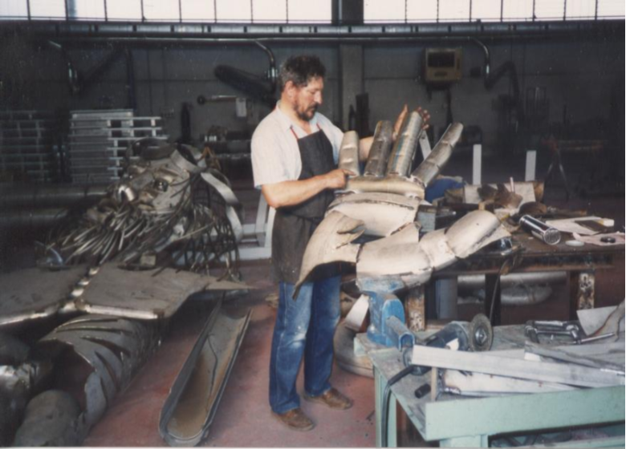
1993 In lavorazione la Mano Destra del Cristo del Summano

Slide 46
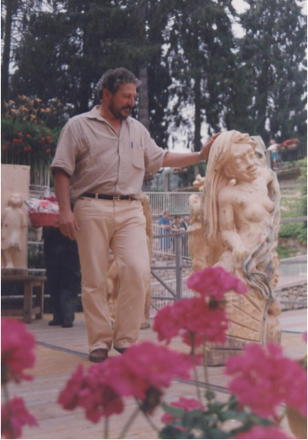
1993 Recoaro Terme “La ninfa delle acque” Premio acquisto del Comune

Slide 47
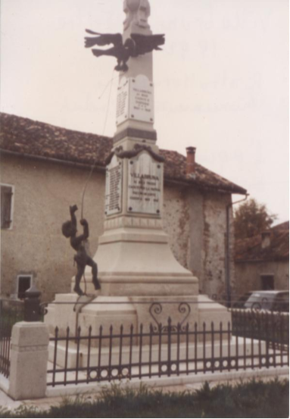
1991 “L’aquila degli Alpini” aiuta il bambino a crescere. Applicazione al monumento ai Caduti di Villabruna di Feltre, in bronzo

Slide 48
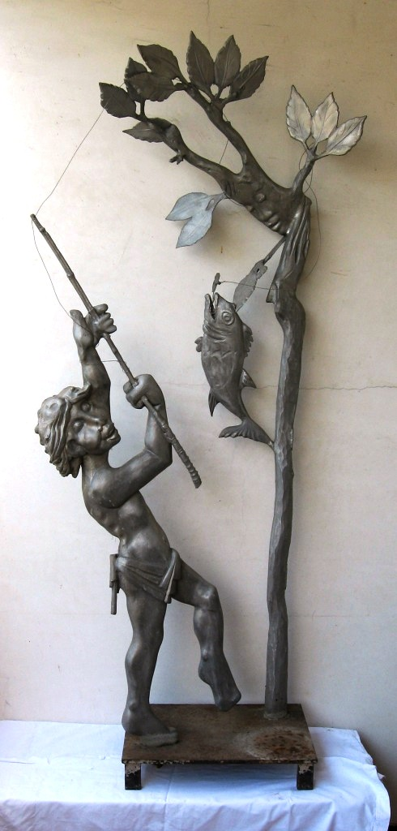
1990 "sorprese della pesca"

Slide 49
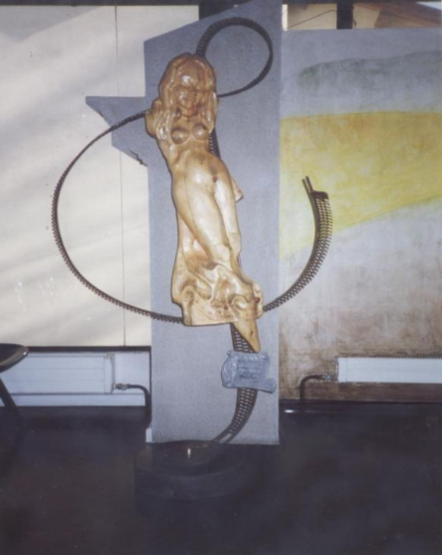
1990 “Santa Cecilia protettrice dei musicanti” In occasione dei 100 anni dalla costituzione della Banda musicale di Marano Vicentino. Sala Consiliare del Comune

Slide 50
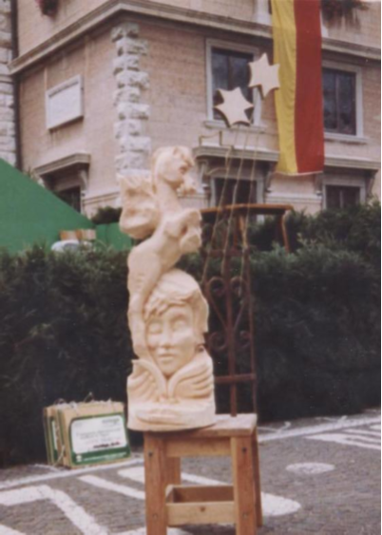
1989 “La storia infinita” Ora collocata alle Scuole Medie Collodi di Thiene

Slide 51
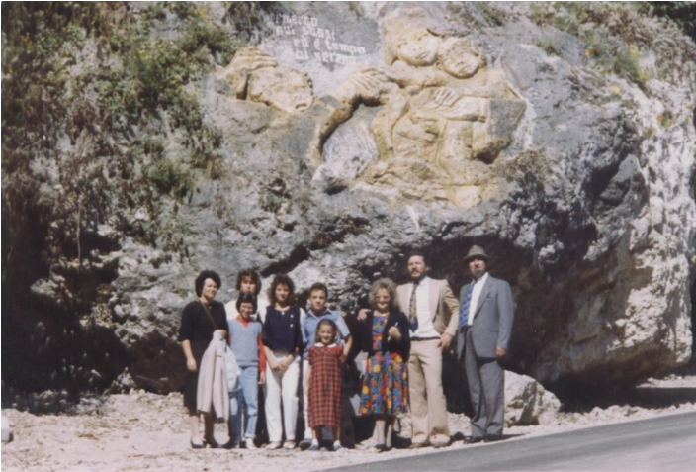
1988 Sasso Mariano All’inizio della strada dell’Angelo di Piovene. “La Madonna accompagna la mano del Figlio a soccorrere un uomo in difficoltà”

Slide 52
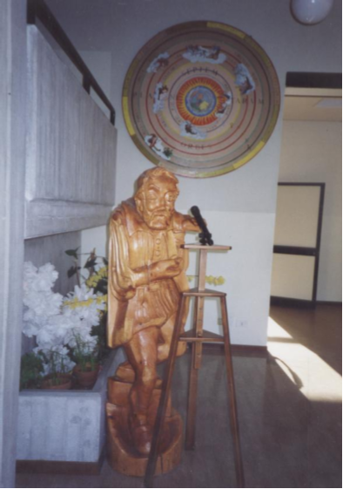
1988 “Galileo Galilei" Scuole Medie di Castelnuovo di Isola Vic. Lo studioso offre il cannocchiale perché chiunque possa verificare la fondatezza delle sue opinioni.

Slide 53
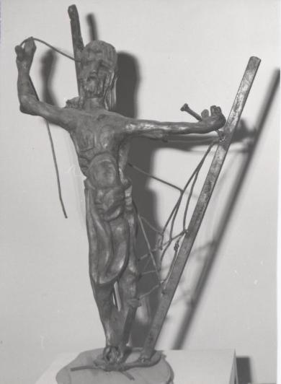
1988 “Cristo” Portato a Roma dai donatori di sangue di tutta la provincia di Vicenza in omaggio per il Papa Wojtiyla Il Salvatore rompe la ragnatela del silenzio tra individuo ed individuo

Slide 54
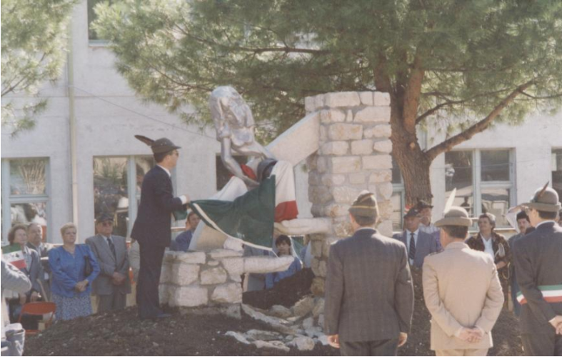
1988 “La ninfa dei monti” La ninfa versa acqua dal cappello degli Alpini a due mani assetate. Foto dell’inaugurazione dell’opera a fianco della biblioteca di Piovene Rocchette.

Slide 55
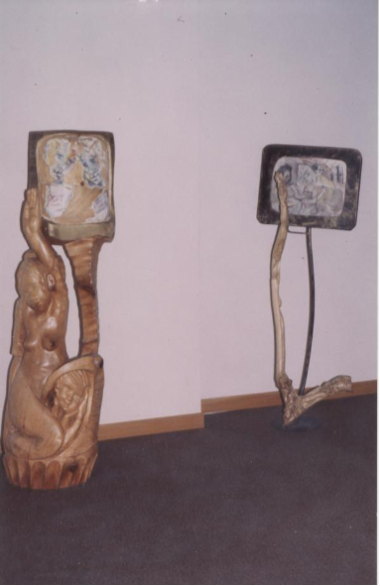
1987 “TAIS-TOI TV!”

Slide 56
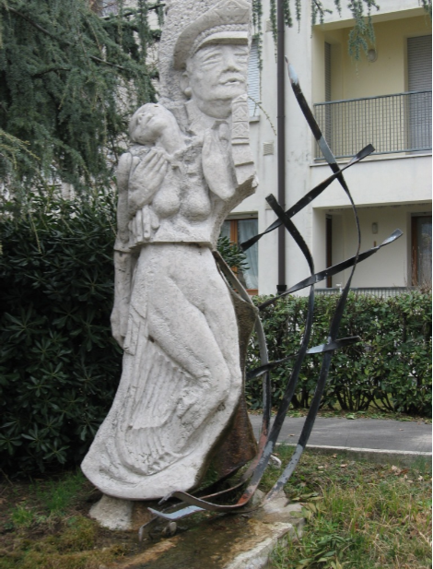
1986 Piovene Rocchette: Il Generale Dalla Chiesa sorregge la moglie Emanuela Setti Carraro

Slide 57
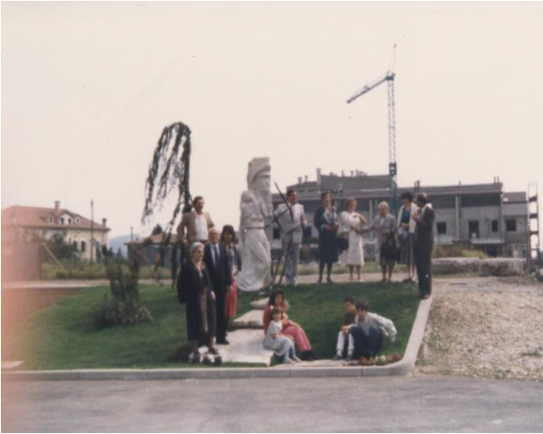
1986 Piovene Rocchette inaugurazione del monumento dedicato al Generale Dalla Chiesa ed a Emanuela Setti Carraro

Slide 58
1986 Pittura e scultura insieme

Slide 59
1986 “Emergo sui sassi ed è tempo di sereno”

Slide 60
1985 “In volo con gli aquiloni” Pittura e scultura insieme

Slide 61
1985 Prima partecipazione ad un simposio, Asiago “Incomunicabilità”

Slide 62
1983 “Equilibrio instabile”

Slide 63
1982 Cimitero di Marano Vicentino Monumento in ferro in onore dei due deceduti nella strage di Bologna del 1981. A sinistra l’albero della vita è affranto e non sa dare risposta alla donna che inutilmente chiede perché una assurda tagliola abbia troncato la vita sua e di suo figlio

Slide 64
21.09.1980 Gemellaggio Eraclea-Marano Sono interpretati i simboli dell’AVIS e della FIDAS

Slide 65
21.09.1980 Gemellaggio Eraclea-Marano Sono interpretati i simboli dell’AVIS e della FIDAS

Slide 66
1979 “Musica intorno”

Slide 67
1978 “Giovinezza e vecchiaia”

Slide 68
1978 “Conquista del sorriso” (prima scultura)

Slide 69
1978 “Pollinazione”

Slide 70
1976 “Adolescenza”

Slide 71
1976 “Timidezza”

Slide 72
1976 “Resurge”

Slide 73
1974-75 “Preghiera di incinta”

Slide 74
1974-75 “Confronto”

Slide 75
1974 Autoritratto “Dentro e fuori”

Slide 76
1974 “Foto tra le mani” quinta esposizione

Slide 77
1974 “Veleggiare”

Slide 78
1973-74 “Dalla finestra la vita”

Slide 79
1973-74 “Pinocchio” quarta esposizione

Slide 80
1973 “Vocazione”

Slide 81
1973 “Opposti a contatto” terza esposizione

Slide 82
1972 “Un volto di sole”

Slide 83
1972 “Doccia di luce” seconda esposizione

Slide 84
1972 “Se ignori la luce la tua ombra subisci”

Slide 85
1970 “Attrazione salvifica” prima esposizione

Slide 86
FINE GALLERIA

